Slide 1
Réunion du mercredi 18 décembre

Slide 2
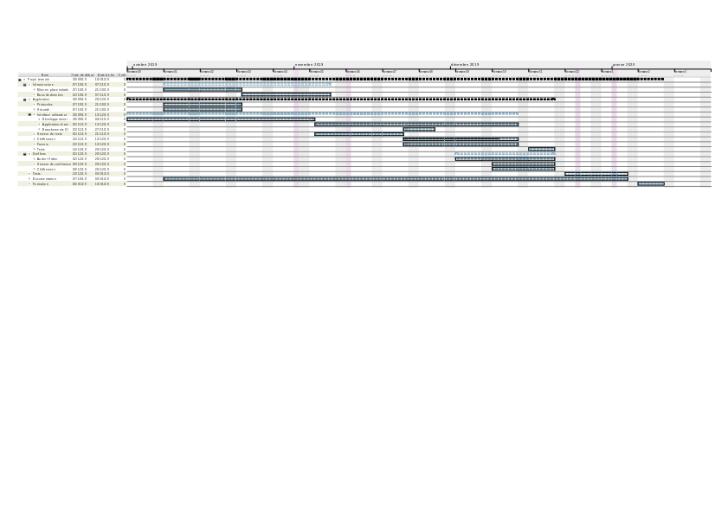
Ancien Gantt

Slide 3
Tâches achevées 👍
Configuration de l’infrastructure (21/10/2019)
Protocoles de communication (08/11/2019)
Procédures et algorithmes de sécurité (08/11/2019)

Slide 4
Tâches achevées 👍
Schémas de base de données et mise en place (08/11/2019)
Squelette d’interface utilisateur (04/11/2019)
Services de conversation textuelle (21/11/2019)

Slide 5
Tâches en cours 💻
Paramètres utilisateur
Chiffrement mode texte
Interface utilisateur
Pair à pair audio et vidéo

Slide 6
Tâches à commencer ⌚
Tests divers
  Expérience utilisateur
  Charge
  Disponibilité

Slide 7
Tâches abandonnées 😟
Conférences audio et vidéo
  Optimisation
Chiffrement bout en bout audio et vidéo

Slide 8
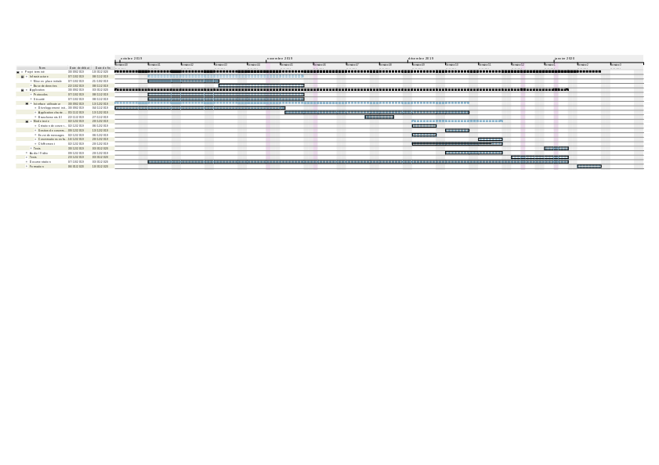
Nouveau Gantt

